Slide 1
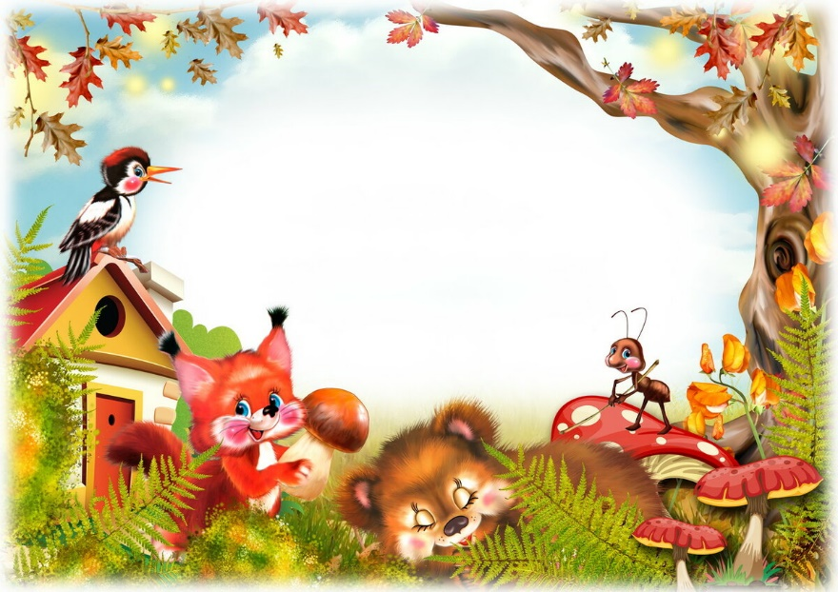
Муниципальное бюджетное дошкольное образовательное учреждение «Детский сад № 8 комбинированного вида»
Картотека сказок
по формированию предпосылок финансовой грамотности у детей старшего дошкольного возраста
«Со сказочными героями в мир экономики»
Составила:
воспитатель высшей квалификационной категории Трайдакало Т.Г.

Slide 2
Актуальность: Одной из важнейших задач дошкольной педагогики является обучение детей основам экономики, это обусловлено необходимостью в современных условиях формировать жизненные компетентности наших воспитанников. Существуют различные формы и методы ознакомления детей с азами экономики, но мы с вами должны выбрать наиболее приемлемые и результативные. Пониманию многих экономических явлений, развитию познавательного интереса к экономике в значительной степени способствует сказка. Народные сказки (сказки о животных, волшебные или фантастические, бытовые), накапливавшие вековой экономический опыт народа, используются, прежде всего, для воспитания таких «экономических» качеств личности, как хозяйственность, трудолюбие, старание, бережливость, прилежность, расчётливость и др., и для ознакомления с некоторыми экономическими категориями («труд», «производство», «распределение», «обмен» и др.).

Slide 3
Выделяют несколько групп сказок, ориентированных на освоение экономических понятий:
сказки, раскрывающиеся потребности (в производстве и потреблении товара, их сбыте, распределении) и возможности их удовлетворения;
сказки, отражающие труд людей;
сказки, показывающие быт, традиции народа, особенности ведения народного хозяйства;
сказки, знакомящие с понятиями «деньги», «доходы», «расходы», экономическими категориями: труд, распределение, обмен, производство;
сказки, помогающие понять значение таких «экономических» качеств личности, как экономичность, предприимчивость, расчётливость, практичность, хозяйственность, бережливость.

Slide 4
«Как коза избушку построила» (сказка, раскрывающиеся потребности и возможности их удовлетворения) (русская народная сказка) Цели: познакомить детей с потребностью в безопасности и сохранении здоровья; развивать умение добиваться намеченной цели. Краткое содержание. Коза с козлятами ушла от старухи - горюхи в лес. Долго не могла найти место для своей избушки. Яблоня, елка, дуб, осина, шиповник не разрешили ей построить дом под своими ветками. Боялись, что их плоды и шипы поранят маленьких козлят. Березка разрешила козе построить избушку под своими ветками. Материал: Фланелеграф с материалом к сказке. Экономические категории: потребности, возможности. Вопросы: Почему коза решила строить дом? Какой потребностью это было вызвано? Для чего коза с козлятами ушла от старухи-горюхи? Почему деревья отказали козе? Какая опасность угрожала козлятам? Почему коза принимала советы деревьев? Где коза построила дом? Социально-нравственные качества: усердие, заботливость. Ответственность, настойчивость. Вопрос: Какие качества помогли козе найти место для избушки и построить ее? Вывод: коза ушла от старухи-горюхи в лес, чтобы козлятки росли крепкими и здоровыми. Только ее усердие, целеустремленность помогли найти место под березой, построить хороший дом, обеспечить покой и безопасность и сохранить здоровье козлят.

Slide 5
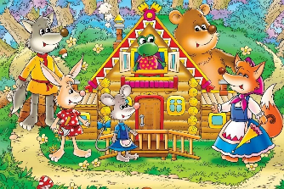
«Терем-теремок»
(сказки, отражающие труд людей)
(русская народная сказка)
Цели: формировать понимание необходимости труда, значимости разделения домашних обязанностей между всеми жителями теремка; вызвать эмоционально положительное отношение к дружбе, взаимовыручке сказочных героев.
Краткое содержание. Стоит в поле теремок. Прибежала к нему мышка-норушка и стала в нем жить. Потом к ней попросились жить: лягушка-квакушка, ежик без головы и ножек, петушок-золотой гребешок.
Вот они все в теремке живут, песни поют. Мышка-норушка там зерно толчет, лягушка пироги печет, а петух на подоконнике играет на гармонике, серый ежик теремок сторожит. Шел мимо медведь, захотелось ему в теремке пожить. Влез на крышу, затрещал теремок, упал на бок и развалился. Еле-еле успели из него звери выскочить. Попросил медведь у них прощения и предложил построить новый, большой теремок. Стали звери бревна носить, доски пилить – новый теремок строить. Получился он лучше прежнего.
Материал: кукольный театр «Теремок».
Экономические категории: труд, разделение труда, польза, выгода.
Вопросы:
Какими видами труда занимались жители теремка?
Как ты думаешь, почему каждый занимался одним (своим) делом?
Как был восстановлен теремок?
Социально-нравственные качества: трудолюбие, заботливость, умение дружить, готовность к взаимовыручке.
Вопросы:
Как жилось зверям в теремке?
Почему они помогали друг другу?
Для чего нужно разделение труда?
Есть ли разделение труда в твоей семье?
Как вели хозяйство жители теремка?
Обсудите пословицы: «Всякий человек в труде познается». «Не печь кормит, а руки».

Slide 6
«Хаврошечка».
(русская народная сказка)
Цель: формировать положительное отношение к людям, качественно выполняющим любую работу.
Краткое содержание. Была Крошечка-Хаврошечка сиротой, работала в людях: она и ткала, и пряла, и прибирала, и за все отвечала. Заморили ее работой, а хозяйские дочери ничего не делали. Помогала Крошечке-Хаврошечке только корова: то холста ей соткет, то пряжу спрядет, то полотно побелит и в трубы скатает. Хозяйка узнала, что корова помогает Крошечке-Хаврошечке, и заставила хозяина зарезать корову, чтобы Крошечка-Хаврошечка трудилась сама. Из косточек коровы выросло яблонька.
Проезжал мимо богатый человек, попросил сестер сорвать ему яблочко. Смогла его достать только Крошечка-Хаврошечка, и вышла она замуж за этого человека. Стала она в добре поживать, лиха не знать. А хозяева остались ни с чем.
Материал: настольный театр «Крошечка-Хаврошечка».
Экономические категории: труд, обязанности.
Вопросы:
Почему Крошечка-Хаврошечка жила в чужих людях?
Какую работу она выполняла по дому?
Чем были заняты хозяйские дочери?
Каким образом коровка помогала Хаврошечке?
Какие пословицы о труде вы знаете?
Социально-нравственные качества: трудолюбие, чувство справедливости, готовность помочь умение дружить, верность слову.
Вопросы:
Кого из героев можно назвать трудолюбивыми? Ленивыми?
Чем понравилась Хаврошечка доброму молодцу? А вам?
Как восторжествовала справедливость?
Вывод: плохо быть сиротой, жить в чужих людях. На всю семью Крошечка-Хаврошечка трудилась. Помогала ей только коровка в работе, даже после смерти помогла ей, удачно выдала за муж. Хозяева со своими дочками остались ни с чем: и коровы нет, и работницы лишились.
Почему говорят: «Человек трудолюбивый - самый счастливый?».

Slide 7
«Мужик и медведь» (сказка, показывающие быт, традиции народа, особенности ведения народного хозяйства)
(русская народная сказка)
Цели: сформировать представление о характере труда сельского жителя; развивать умение предвидеть результат труда, смекалку.
Краткое содержание. Посеял мужик репу. Пришел к нему медведь и говорит, что «заломает» его. Мужик попросил не трогать его. Когда урожай созреет, то он разделит его с медведем: корешки себе возьмет, а вершки – ему. Репа сочная выросла. Пришло время урожай делить. Мужик отдал медведю ботву, а репу положил на воз и в город продавать поехал. Распробовал медведь невкусную ботву и понял, что мужик его обманул. На другой год мужик посеял на том же месте рожь. Поехал жать, а медведь его дожидается и говорит, что больше он не даст себя обмануть – на этот раз он возьмет корешки, а мужику отдаст вершки. Корешки не пришлись медведю по вкусу. С тех пор меж ними вражда.
Материал: теневой театр «Мужик и медведь».
Экономические категории: труд, выгода, товар, договор (уговор), прибыль.
Вопросы:
Чем занимался мужик в поле?
Каким образом он поделил урожай?
Зачем мужик повез репу в город?
Почему мужик посеял на следующий год рожь?
Какую работу выполнял мужик: нужную (важную) или нет?
Социально-нравственные качества: трудолюбие, расчетливость, смекалка, чувство справедливости.
Вопросы:
Как мужик сохранил урожай?
Какое качество помогло мужику обмануть медведя?
Справедливо ли поступил мужик с медведем?
Вывод: благодаря своему труду и смекалке мужик остался с урожаем репы и ржи, получил товар и прибыль. Медведь трудиться не любил и остался с невкусными вершками и корешками.

Slide 8
«Муха-Цокотуха» (сказка, знакомящие с понятиями «деньги», «доходы», «расходы»)
К. И. Чуковский
Цели: формировать представление о рациональной трате денег при совершении покупок, развивать умение рассчитывать, предвидеть выгоду; воспитывать чувство сострадания к героям сказок, терпящим бедствия.
Краткое содержание. Муха по полю пошла, Муха денежку нашла. Пошла Муха на базар и купила самовар. Пригласила друзей к чаю. Приходили к ней гости – тараканы, букашечки, блошки, бабушка пчела. Бабочка-красавица, приносили ей подарки. Веселились, пили, ели. Вдруг откуда ни возьмись появился Паук и хотел погубить Муху. Все гости испугались, по углам по щелям разбежались, никто не откликнулся на просьбу о помощи. Вдруг откуда-то летит маленький Комарик, подлетает к Пауку, саблю вынимает и ему на всем скаку голову срубает. Муху за руку берет и предлагает выйти за него замуж. Веселится народ – Муха замуж идет за лихого, удалого, молодого Комара.
Материал: иллюстрации к сказке.
Экономические категории: покупка, выгода, базар.
Вопросы:
Почему Муха-Цокотуха купила самовар?
Почему Комар спас Муху?
Социально-нравственные качества: доброта, смелость – трусость.
Вопросы:
Для чего Муха пригласила гостей?
Почему Комар не испугался Паука?
Вывод: Муха была хорошей хозяйкой. Когда нашла денежку, то рационально истратила ее – купила самовар, да такой, который долго служить будет ей и ее друзьям. Смелый Комар женился на красавице Мухе да в приданое получил самовар и много друзей. Он действовал бескорыстно, но в результате оказался в выигрыше.

Slide 9
«Как старик корову продавал» (сказка, раскрывающая значение рекламы)
С. Михалков
Цель: раскрыть значение рекламы как целенаправленного распространения информации о товаре с целью его продажи.
Краткое содержание. Старик продавал корову на базаре целый день, но ее никто не хотел покупать. Корова была старой, худой и молока не давала. Один паренек пожалел старика и решил помочь. Он так стал расхваливать корову покупателям, что появилось много желающих ее приобрести. Но старик передумал: «Такая корова нужна самому».
Материал: Кукольный театр по сказке.
Экономические категории: реклама, покупатели, продавцы, товар.
Вопросы:
Почему старик целый день не мог продать корову?
Как старик представлял свой товар?
Каким образом паренек привлек покупателей?
Кто был лучшим продавцом: старик или паренек?
Почему мужик передумал продавать корову?
Что такое реклама? Где вы видели рекламу?
Для чего нужна реклама?
Социально-нравственные качества: предприимчивость, доброта.
Вопросы:
Какими качествами обладал паренек?
Почему паренек помог старику?
Вывод: старик не мог продать корову, потому что всем говорил, что корова старая и не дает молока. Паренек был предприимчивый, сделал корове хорошую рекламу, поэтому и появилось много покупателей.

Slide 10
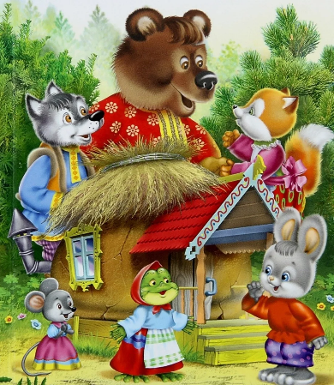
Заключение:
Сказка является эффективным средством формирования у дошкольников экономической компетентности, первоначальных экономических знаний и умений, развития предпосылок экономического мышления, воспитания личностных качеств, эмоционального развития детей. Экономическое содержание осваивается не только со стороны его технологии, но, прежде всего, оно развивает системный взгляд на мир, формирует новую социокультурную позицию ребенка.

